Slide 1
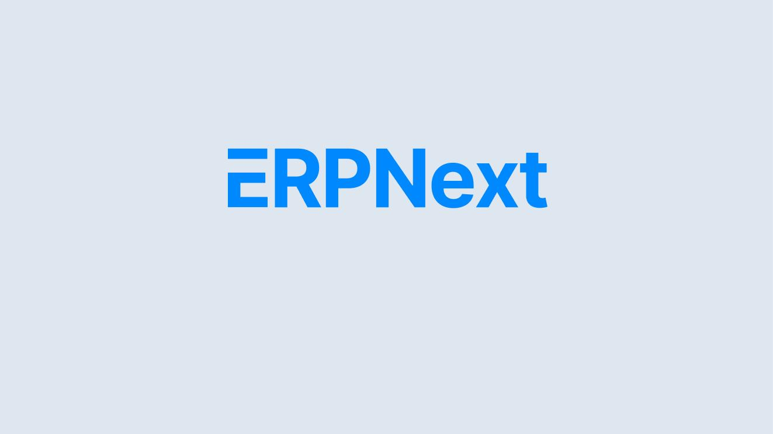
Estefanía Penide Casanova
Sistemas de gestión empresarial
2º DAM
IES Teis

Slide 2

¿Qué es ERPNext?
ERPNext es un software integrado de planificación de recursos empresariales gratuito y de código abierto desarrollado por Frappé Technologies Pvt. Ltd.
Como todo ERP, automatiza muchas de las prácticas de negocio asociadas con los aspectos operativos o productivos de una empresa.
Es un sistema de gestión global para la empresa que:
Unifica y trazabiliza todos los procesos en un mismo sistema.
Optimiza los procesos empresariales.
Planifica los recursos.
Automatiza los procesos entre las áreas de la empresa.
Facilita acceso a los datos y crea de información estructurada.
Posibilita compartir información entre todos los componentes de la organización.
Elimina datos y operaciones innecesarias de reingeniería.

Slide 3
Historia(I): Origen
ERPNext fue desarrollado por Rushabh Mehta.
Rushabh era un programador aficionado que se acaba de unir a su negocio familiar de fabricación de muebles. La empresa se tambaleaba debido a una mala implementación de ERP, así que Rushabh emepezó a escribir su propio ERP.
Un par de años después el negocio familiar se vendió, por lo que este decidió seguir construyendo el ERP y ver si podía conseguir más usuarios. Para ello en 2008 comenzó su empresa, Frappé Technologies Private Limited, para producir el ERP.
Tras varias reescrituras, en 2010 lo lanzó en un modelo de negocio Software como servicio (SAAS) bajo el nombre de ERPNext.

Slide 4
Historia(II): Versiones
Primeras versiones: sin soporte oficial, sólo la comunidad.
  V.1.0, Junio 2010 Primer lanzamiento. El código fuente de ERPNext se publica en Google Code.
  V.2.0, Julio 2012. Código pasa de Google Code a GitHub.
  V.3.0, Abril 2013. Renovación de arquitectura de implementación (WSGI).
  V.4.0, Febrero 2014. Se introduce la arquitectura de la aplicación en Frappe Framework.
  V.5.0,Mayo 2015. Interfaz de usuario mejorada, Item Variants, Print Format Builder, uso compartido, timelines de documentos, contabilidad multidivisa, modelo Party Data.
  V.6.0, Septiembre 2015. ERPNext Schools, Calendar View para transaciones, exportaciones de Doctype.

Slide 5

  V.7.0, Julio 2016. Punto de venta Online/Offline, depreciación de activos, entrada de pagos, timesheets, dashboards, cuadriculas editables,vista de entrada rápida, listas inteligentes.
  V.8.0, Marzo 2017. Búsqueda global, vista Kanban, control de versiones de documentos, eliminación y restauaración, bandeja de entrada de correo electrónico, préstamo para empleados, punto de venta mejorado, múltiples unidades de medida de producto en ventas, sistema de acumulación en nómina, permisos personalizados, comentarios de clientes, módulo de evaluación escolar.
  V.9.0, Septiembre 2017. Dominio sanitario, suscripción, gestión de tasas escolares, nuevo asistente de configuración.

Slide 6
II. Nuevas versiones: supported versions.
  V.10.0, Diciembre 2017. Dominio agrícola, dominio sin fines de lucro, actualizaciones de importación de datos, empleados, mejoras de variantes de artículos.
  V.11.0, Diciembre 2018. Estado financiero multi-company, nómina por declaración de impuestos, incorporación y baja de empleados, libro de finanzas, contabilidad CWIP, plan de dotación de personal, entrada de diario entre empresas, revalorización del tipo de cambio, política de licencia, flujos de trabajo condicionales, nómina y período contable , Activos Serializados, Retención de Impuestos, Plan de Turnos, Presupuesto en Solicitud de Material.

Slide 7
  V.12.0, Julio 2019. Tablero gráfico, informe personalizado con generador de gráficos, soporte de Postgres, campo de selección múltiple, sitio web y portal mejorados, regla de precios mejorada, dimensiones contables, descuento de facturas, explorador de lista de materiales, asistencia automática, libro mayor, esquema promocional, SLA, campaña de correo electrónico, aprendizaje Sistema de gestión, Sistema de gestión de calidad, Mejoras en la planificación de la producción, Plantilla de proyecto, Nuevo escritorio, Navegación por teclado, Vista previa de enlaces, Regla de asignación, Integración de llamadas Exotel, Hitos, Repetición automática, Seguimiento de documentos, Puntos de energía, Contactos de Google, Cifrado de PDF, Impresión sin procesar, Refactorización de formularios web, columnas personalizadas en el informe.
  V.13.0, 2020. Escritorio personalizado, SLA en documentos personalizados, Cuadros de mando Bootstrapped para cada módulo, Módulo para pacientes hospitalizados en Atención médica, Incorporación de módulos, Transmisión de eventos, Contabilidad perpetua de servicios, Cancelación de transacciones posteriores con un solo clic, Facturación POS, Pronóstico de producción, Publicación en redes sociales de ERPNext , Cálculo de PF y PT de India, Campo obligatorio condicional, Plantilla de lista de materiales y JV, Informes GST de India.

Slide 8
Situación en el mercado(I): Cuota de mercado
ERPNext está orientado principalmente para fabricantes, distribuidores y empresas de servcios.
A partir de las últimas versiones, ha ampliado su cuota de mercado dirigiéndose también a sectores como la educación, la sanidad, la agricultura y asociaciones sin ánimo de lucro.

Slide 9










Situación en el mercado(II): Clientes conocidos

Slide 10
Licencia
ERPNext es un software gratuito y de código abierto publicado bajo la licencia GNU General Public License (GPLv3). Y esta licencia otorga:
-Libertad de usar el software para cualquier propósito.
-Libertad de cambiar el software para adaptarlo a necesidades propias.
-Libertad de compartir el software con cualquier persona.
-Libertad de compartir los cambios que realizados.
El código fuente de ERPNext está disponible en GitHub.
Las ventajas de un software de código abierto son:
-No existe un bloqueo con un proveedor específico.
-Puede alojar la aplicación en cualquier lugar, incluido su propio servidor, para obtener la propiedad completa y la privacidad de los datos.
-Puede acceder a una comunidad para obtener ayuda.
-Puede beneficiarse del uso de un utilizado por una amplia gama de personas, que han informado de cientos de problemas y sugerencias para mejorar el producto.

Slide 11
Características técnicas(I): Arquitectura
Arquitectura Modelo-Vista-Controlador con herramientas de modelado de metadatos que agregan flexibilidad para que los usuarios adapten el software a propósitos únicos sin necesidad de programación. Algunos atributos de la arquitectura son:
-Todos los objetos del ERP son DocTypes (no confundir con HTML DocTypes) y las Vistas se generan directamente en el navegador.
-El cliente interactúa con el servidor a través de objetos de datos JSON en un servidor de soporte de transferencia de estado representacional (RESTful).
-Existe la posibilidad de conectar código (controlado por eventos) en el lado del cliente y del servidor.
-El marco de la aplicación web subyacente se llama "Frappé" y se mantiene como un proyecto de código abierto independiente. Frappé comenzó como un marco de metadatos basado en web inspirado en Protégé, aunque ha evolucionado de manera diferente.
Esta arquitectura permite el desarrollo rápido de aplicaciones (RAD).

Slide 12


Características técnicas(I): Lenguaje de programación
Python JavaScript

Slide 13

Características técnicas(I): Base de datos
MariaDB

Slide 14
Módulos (I): Principales
Accounting (Contabilidad)
Asset management(Gestión de activos)
CRM
HRM (Gestión de recursos humanos)
Payroll (Nóminas)
Project management (Gestión de proyectos)
Purchasing (Compras)
Sales (Ventas)
Warehouse management system (Sistema de administración de inventario)
Website

Slide 15
Módulos (II): Orientados a distintas industrias
Manufacturing (Fabricación)
Retail (Venta)
Education (Educación)
Healthcare (Salud)
Agriculture (Agricultura)
Non Profit (Sin ánimo de lucro)

Slide 16
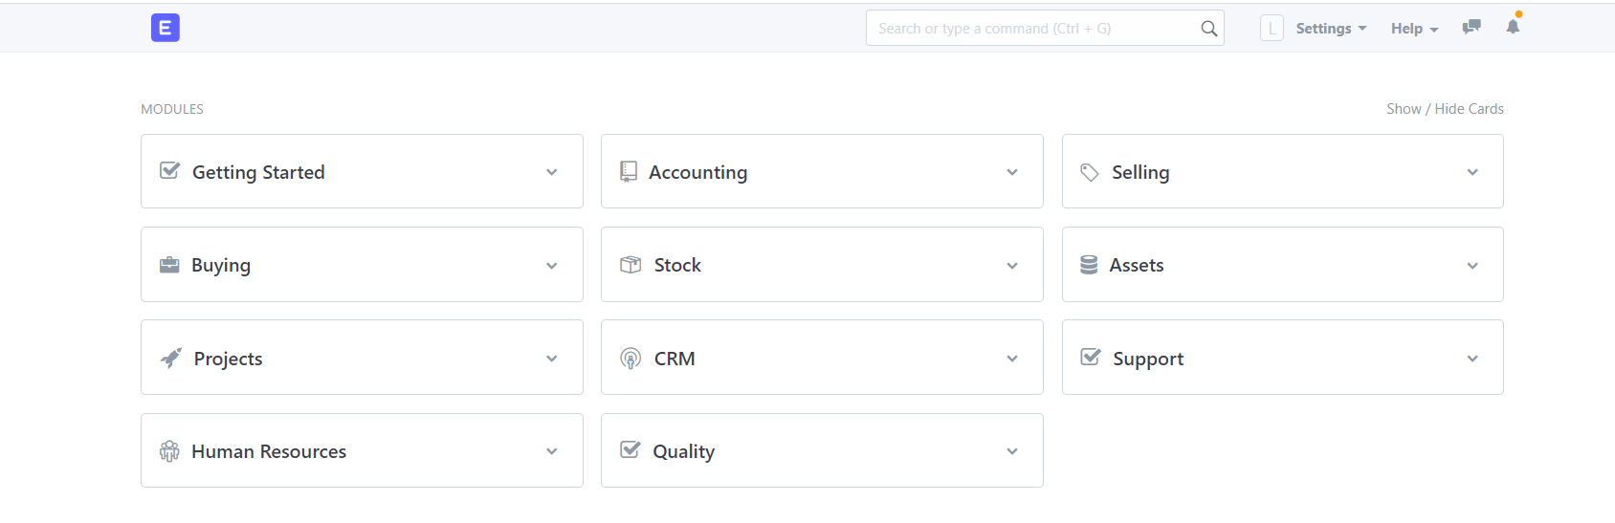
Interfaz

Slide 17
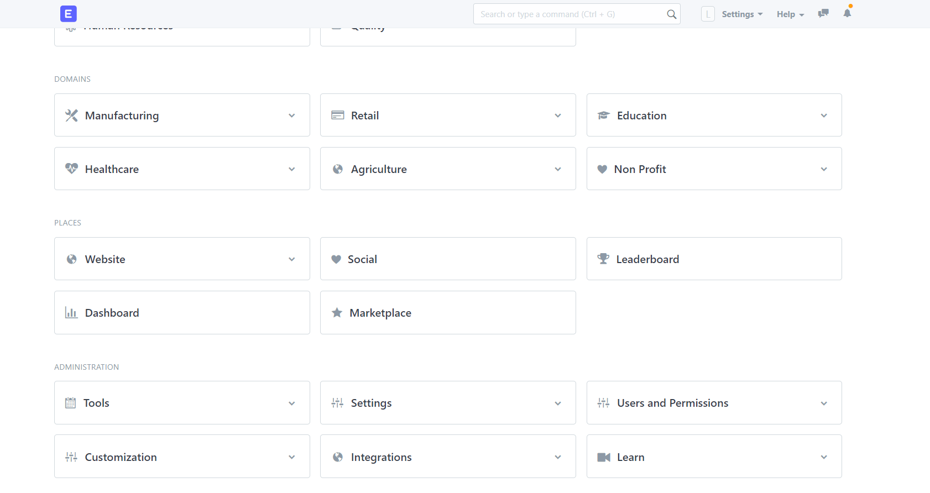


Slide 18
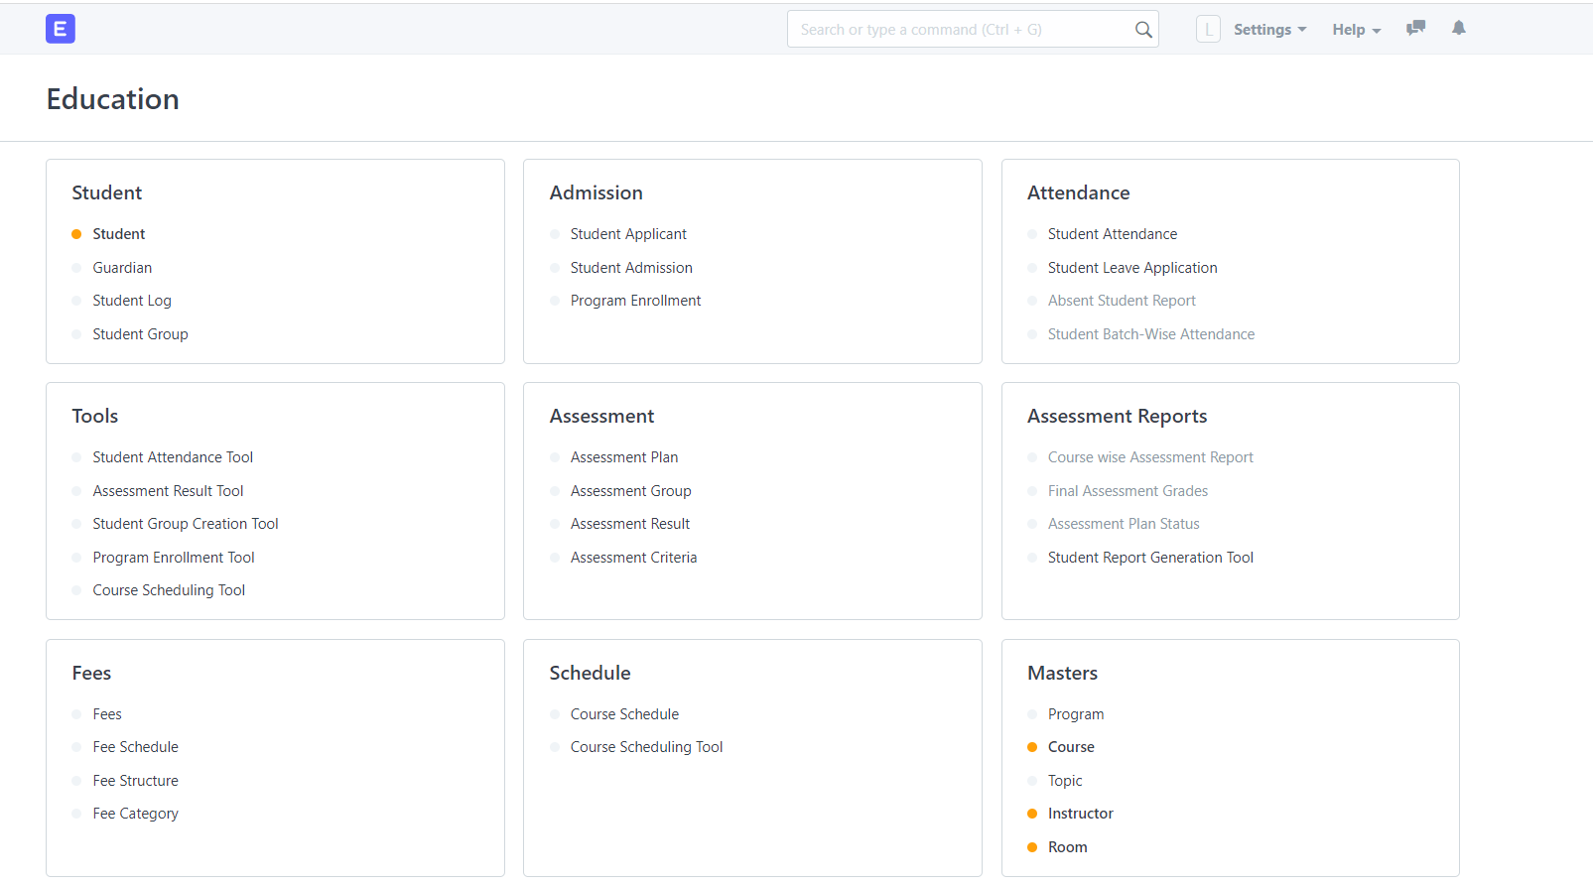

Slide 19
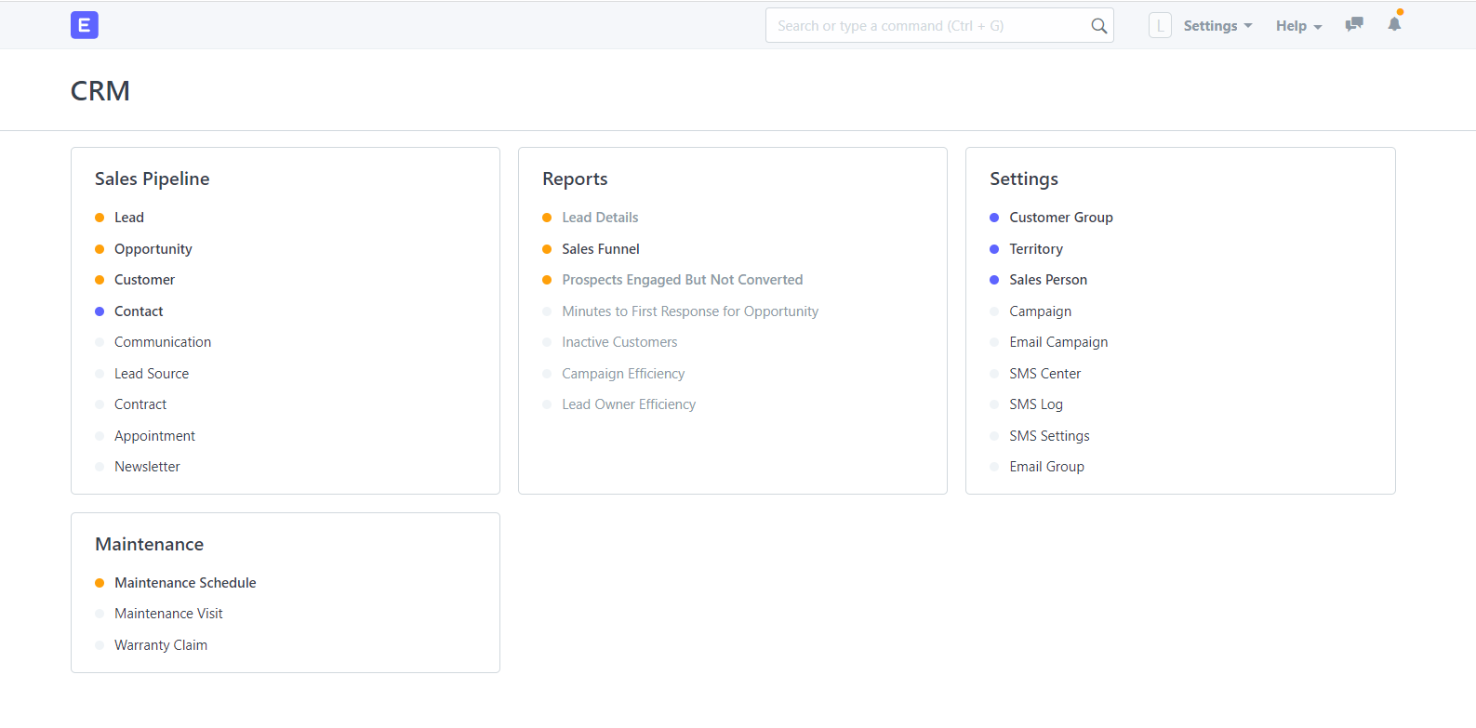

Slide 20
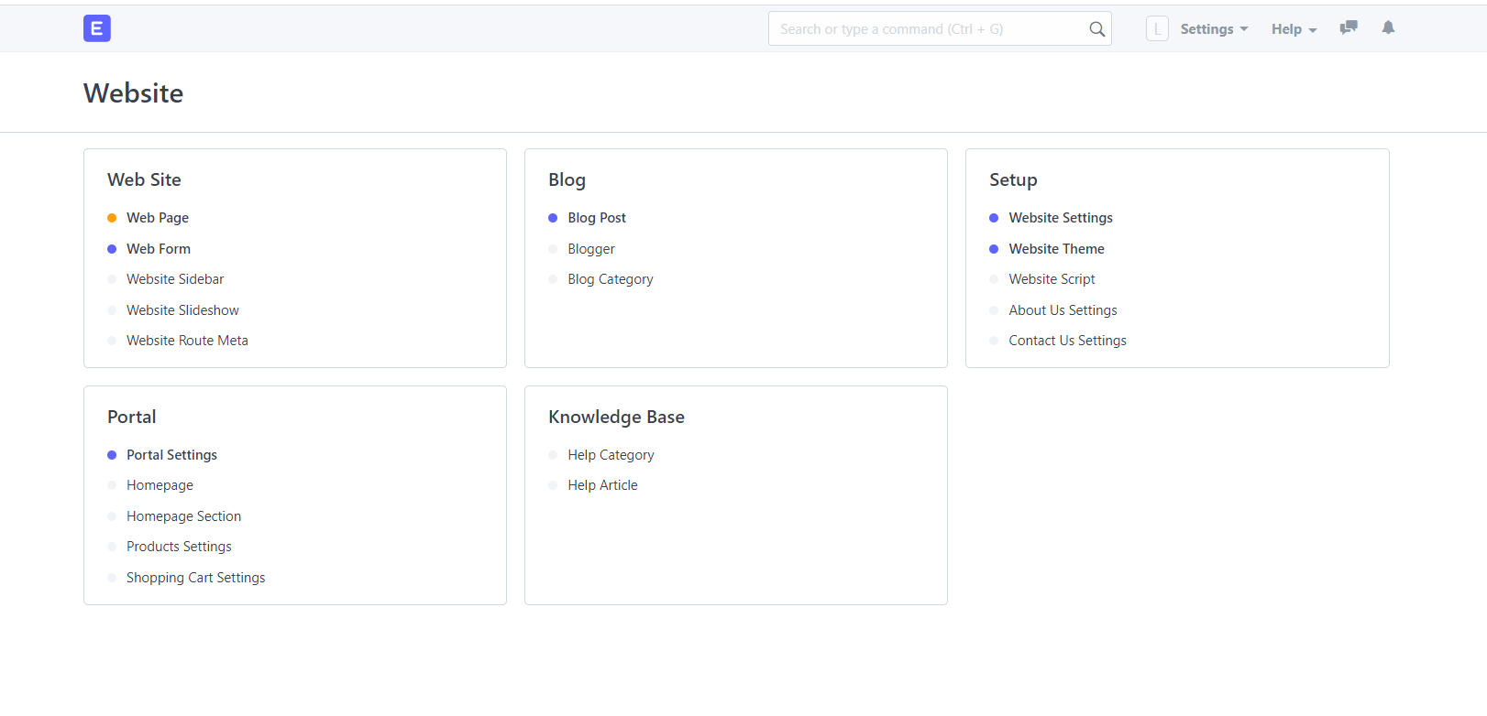

Slide 21
Referencias bibliográficas
ERPNext webs oficiales:
https://erpnext.com/
https://erpnext.org/
Wikipedia:
https://en.wikipedia.org/wiki/ERPNext

Slide 22
